Slide 1
PISNO DELJENJE Z DVOMESTNIM ŠTEVILOM (z ostankom)
POMOČ PRI UČENJU POSTOPKA PISNEGA DELJENJA
OŠ Brinje Grosuplje
Matija Martinec

Slide 2
Kaj je pomembno pri pisnem deljenju?
Znanje poštevanke
Seštevanje in odštevanje na pamet
NATANČNOST PRI zapisovanju
Načinov deljenja je več. Izberi si tistega, ki ti je najbolj razumljiv.

Slide 3
Nameni učenja
Učim se:
Razlikovati desetiške enote;
uporabljati matematične pojme: deljenec, delitelj, količnik, večkratnik;
ustno in pisno množiti;
pisno deliti z dvomestnim številom;
pravilnost deljenja dokazati s preizkusom.

Slide 4

pisnO deljenjE z DVomestnim številom – KRAJŠI NAČIN (1. možnost)
Zaokrožim delitelja (34 → 30) in ocenim količnik.
2. Delim: 72 : 34 = 2 in nekaj ostane
726 : 34 =
2
1
3. Množim: 2 • 34 = 68
Koliko še manjka do 72? Pripišem ostanek 4.
?
4
6
•
4. Pripišem število enic. V tem primeru 6.
?
•
5. Delim: 46 : 34 = 1 in nekaj ostane
1
2
Ost.
6. Množim: 1 • 34 = 34
Koliko še manjka do 46? Pripišem ostanek 12.
PREIZKUS: 3 4 • 2 1
6
8
7
1
4
+
3
4
+
1
2
7
1
4
7
2
6

Slide 5
pisnO deljenjE z DVomestnim številom – DALJŠI NAČIN (1. možnost)
Zaokrožim delitelja (34 → 30) in ocenim količnik.
2. Delim: 72 : 34 = 2 in nekaj ostane
3. Množim: 2 • 34 = 68
Zapišem: 68.
+10
2
1
726 : 34 =
4. Odštejem: 72 – 68 = 4
Zapišem ostanek 4.
–
6
8
•
5. Pripišem število enic. V tem primeru 6.
+1
6. Delim: 46 : 34 = 1 in nekaj ostane
4
6
•
7. Množim: 1 • 34 = 34
Zapišem 34.
–
3
4
PREIZKUS: 3 4 • 2 1
8. Odštejem: 46 – 34 = 12.
Zapišem ostanek 12.
6
8
7
1
4
1
2
+
3
4
+
1
2
Ost.
7
1
4
7
2
6

Slide 6
pisnO deljenjE z DVomestnim številom – KRAJŠI NAČIN (2. možnost)
Zaokrožim delitelja (34 → 30) in ocenim količnik.
2. Delim: 72 : 34 = 2 in nekaj ostane
3. Množim: 2 • 4 = 8 in koliko je 12? ŠTIRI.
•
•
+10
4. Množim: 2 • 3 = 6 + 1 in koliko je 7? NIČ.
726 : 34 =
2
1
5. Pripišem število enic. V tem primeru 6.
+1
6. Delim: 46 : 34 = 1 in nekaj ostane
0
4
6
•
•
7. Množim: 1 • 4 = 4
Koliko še manjka do 6? DVE.
1
2
Ost.
8. Množim: 1 • 3 = 3
Koliko še manjka do 4? ENA.
PREIZKUS: 3 4 • 2 1
9. Preberem ostanek: 12 ost.
6
8
7
1
4
+
3
4
+
1
2
7
1
4
7
2
6

Slide 7
pisnO deljenjE z DVomestnim številom – KRAJŠI NAČIN (1. možnost)
Zaokrožim delitelja (25 → 30) in ocenim količnik.
2. Delim: 64 : 25 = 2 in nekaj ostane
642 : 25 =
2
5
3. Množim: 2 • 25 = 50
Koliko še manjka do 64? Pripišem ostanek 14.
?
14
2
•
4. Pripišem število enic. V tem primeru 2.
Lahko si pomagaš z dodatnim računom.
?
•
5. Delim: 142 : 25 = 5 in nekaj ostane
17
Ost.
6. Množim: 5 • 25 = 125
Koliko še manjka do 142? Pripišem ostanek 17.
PREIZKUS: 2 5 • 2 5
5
0
6
2
5
+
1
2
5
+
1
7
6
2
5
6
4
2

Slide 8
pisnO deljenjE z DVomestnim številom – KRAJŠI NAČIN (2. možnost)
Zaokrožim delitelja (25 → 30) in ocenim količnik.
•
•
+10
2. Delim: 64 : 25 = 2 in nekaj ostane
642 : 25 =
2
5
3. Množim: 2 • 5 = 10 In koliko je 14? ŠTIRI.
+1
1
4
2
4. Množim: 2 • 2 + 1 = 5 In koliko je 6? ENA.
+30
•
•
5. Pripišem število enic. V tem primeru 2.
+3
Lahko si pomagaš z dodatnim računom.
1
7
6. Delim: 142 : 25 = 5 in nekaj ostane
Ost.
7. Množim: 5 • 5 = 25 In koliko je 32? SEDEM.
PREIZKUS: 2 5 • 2 5
8. Množim: 5 • 2 + 3 = 13 In koliko je 14? ENA.
5
0
6
2
5
9. Preberem ostanek: 17 ost.
+
1
2
5
+
1
7
6
2
5
6
4
2

Slide 9
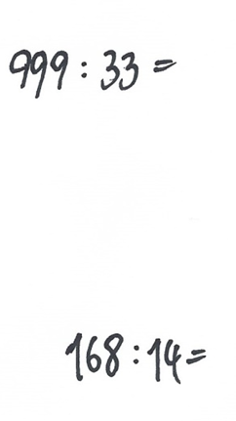
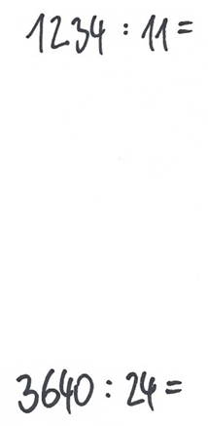
Preveri svoje znanje
Uspešen/uspešna bom, ko:
Poznam postopek pisnega deljenja z dvomestnim številom.
Pravilno izračunam račun pisnega deljenja.
Pravilen rezultat dokažem s preizkusom.
IZRAČUNAJ:
Rezultate in postopek računanja primerjaj s prijateljem.

Slide 10
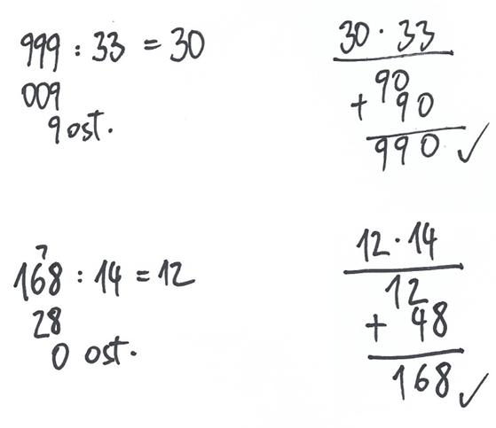
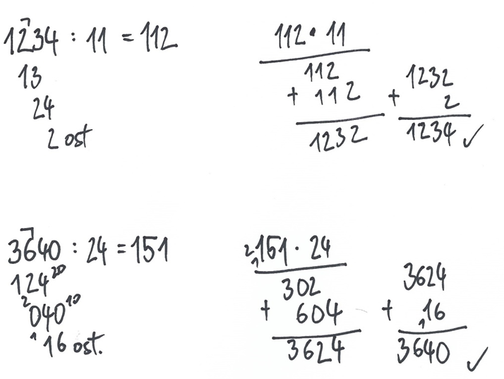
PREVERI SVOJE DELO

